Slide 1

Plan de charge
C2 2023

Slide 2


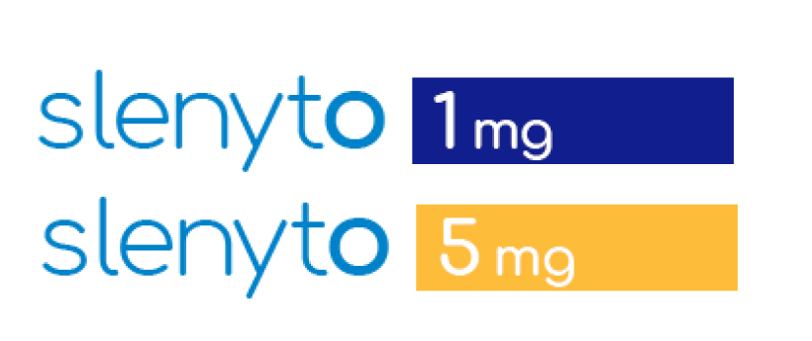
Plan de charge C2 2023 - DM
 | C2
P1 | CIRCADIN
P2 | ULTRA-LEVURE
P3 | ALFLOREX +
P4 | MELAXOSE (remis d’ELIM)
MG
SI MG
Prescrit
ou
suit enfant TSA
 | C2
P4

Slide 3
Plan de charge C2 2023 - DM
 | C2
P1 | ALFLOREX +
P2 | ULTRA-LEVURE
P3 | MELAXOSE (remis d’ELIM)
P4 | TRONOTHANE (remis d’ELIM)
GE

Slide 4

Plan de charge C2 2023 - DM
 | C2
P1 | ULTRA-BABY / ULTRA-LEVURE 100
P2 | SLENYTO
PED
 | C2
P1 | SLENYTO
PPSY

Slide 5


Plan de charge C2 2023 - DM
 | C2
P1 | GESTARELLE Fertilité (+ Gamme)
P2 | COLPOFIX
P3 | PHYSIOFLOR AC + ORAL
P4 | MUCOGYNE Gamme
Gyn

Slide 6

Plan de charge C2 2023 - DM
Pharmacies (Formations) | C2
P1 | GESTARELLE Fertilité (+ Gamme)
P2 | ULTRA-LEVURE
P3 | PHYSIOFLOR
P4 | CIRCADIN

